Slide 1



ADMINISTRAÇÃO REGIONAL DE SAÚDE DE LISBOA E VALE DO TEJO
Lições aprendidas com a pandemia por Covid-19
e a Atenção Primária em Portugal
Luís Pisco
ARSLVT
Rio de Janeiro – Aula Magna MPAPS/ ENSP/ Fiocruz
4 de novembro de 2021

Slide 2
Incidência cumulativa a 14 dias
8629 na ARSLVT

Slide 3
Timeline da Infeção por
SARS-CoV-2 em Portugal
11/3/2020
Declaração pela OMS da Pandemia da COVID-19
9/11/2020
Declaração do Estado de Emergência
30/4/2021
Fim do Estado de Emergência
16/12/2019
1.º internamento por SARS-CoV-2
Província de Wuhan, China
2/3/2020
1.º caso de infeção confirmado em Portugal
2/5/2020
Fim do Estado de Emergência
27/12/2020
Início da Vacinação contra a COVID-19
13/10/2021
85% da população com Esquema Vacinal Completo
18/3/2020
Declaração do Estado de Emergência
Notes:
O número de novos casos tem por base a data de notificação em SINAVE.

Slide 4
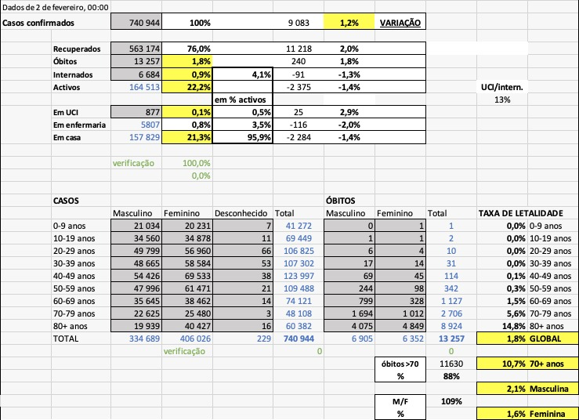


2 de fevereiro 2021

Slide 5
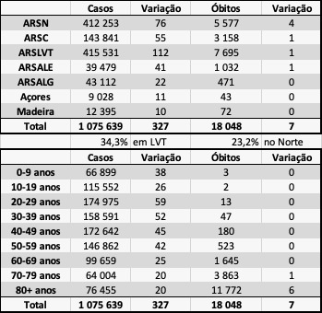
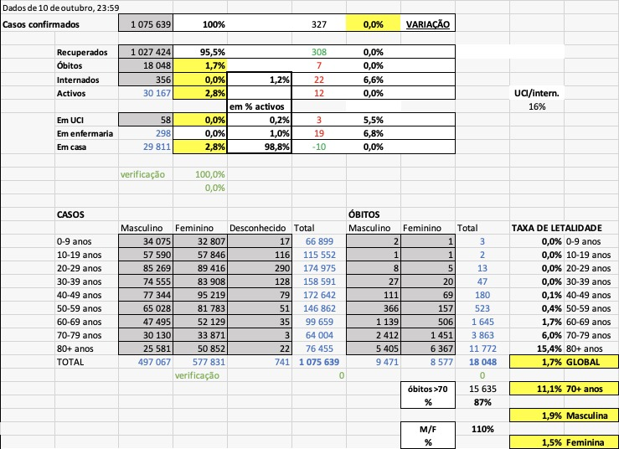

10 de Outubro 2021

Slide 6
APS e COVID-19
    A pandemia COVID-19 prejudicou física, mental, económica e socialmente a vida de muitas pessoas e colocou uma pressão intensa nos sistemas de saúde.
    Para enfrentar com eficiência esses desafios, a política de saúde não pode concentrar-se apenas em "vírus e hospitais".
    Muito foco foi colocado na ampliação das capacidades hospitalares.
    No entanto, a pandemia também está a afetar profundamente a saúde de muitas pessoas que não estão infectadas pelo vírus.

Slide 7
APS e COVID-19
    É necessário que os sistemas de saúde continuem a adaptar-se para lidar com esta pandemia e que adoptem uma estratégia abrangente para lidar com todas as necessidades de saúde física, mental e social das populações afetadas direta ou indiretamente pelo COVID-19.
    Pessoas que vivem com condições crónicas não são apenas altamente vulneráveis ​​a complicações e morte por COVID-19, mas também sofrem interrupções nas suas rotinas regulares de cuidados.

Slide 8
APS e COVID-19
    A crise do COVID-19 demonstra a importância de colocar a atenção primária á saúde no centro dos sistemas de saúde, tanto para gerir um aumento inesperado da procura como para manter a continuidade dos cuidados para todos.
    Um forte atendimento na atenção primária á saúde - organizados em equipas multidisciplinares e com funções inovadoras para profissionais de saúde, integrado com serviços de saúde comunitários, equipados com tecnologia digital e trabalhando com incentivos bem planeados - ajuda a fornecer uma resposta bem-sucedida do sistema de saúde.

Slide 9
APS e COVID-19
    Desenvolvimentos promissores e inovadores na atenção primária á saúde foram acelerados durante a pandemia.
    Esses esforços precisam de ser expandidos ainda mais para garantir que os sistemas de saúde sejam mais resistentes a futuras emergências de saúde pública, mas também para enfrentar os desafios do envelhecimento das sociedades e do crescente fardo das condições crónicas.
    A atenção primária á saúde reduz a pressão sobre os sistemas de saúde, oferecendo cuidados abrangentes e preventivos durante e após a crise pandémica.

Slide 10
APS e COVID-19

Slide 11
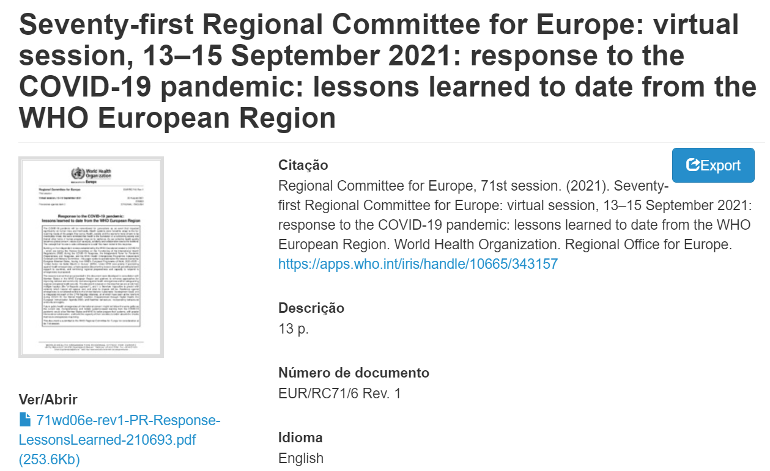
Lições aprendidas com Covid 19

Slide 12
Lições aprendidas com Covid 19

Slide 13

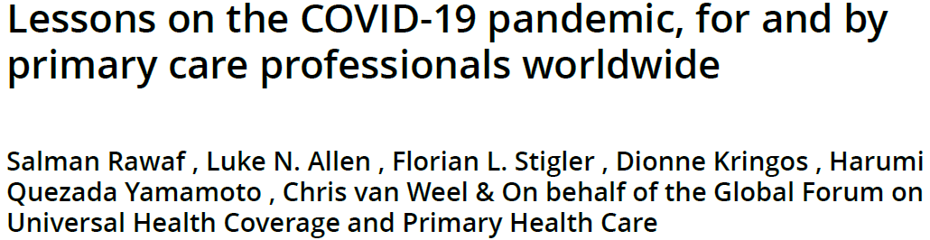
    A COVID-19 teve um impacto complexo na APS, havendo settings com melhor acesso e coordenação, equilibrado em questões de recursos e de fluxos de informação, mas com uma redução do acesso.
    A APS continua a constituir a pedra angular na resposta à COVID-19 e tem se mostrado altamente adaptável para atender às necessidades da epidemia.
    A APS precisará de recursos, equipamentos, formação e financiamento suficientes.
September 2020

Slide 14
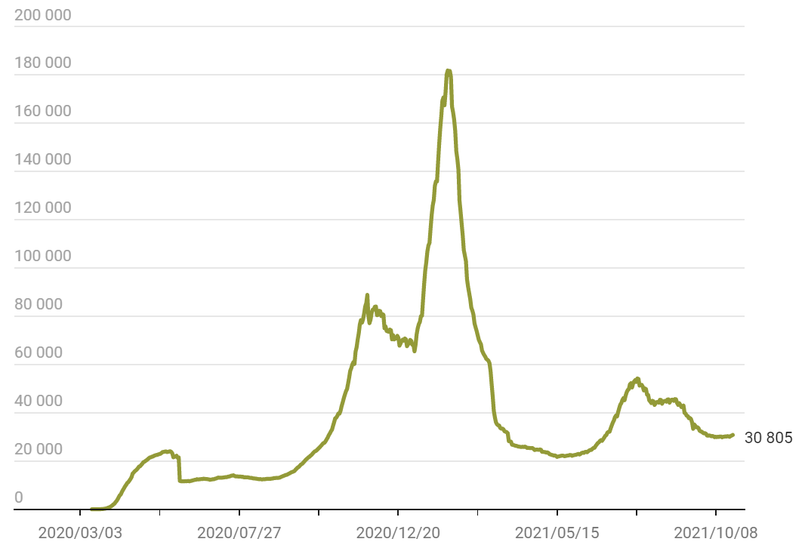
Casos ativos

Slide 15
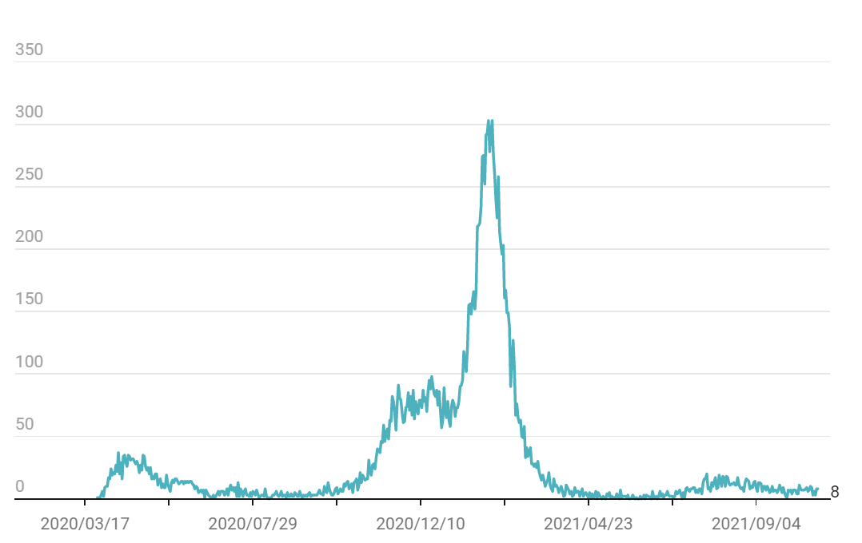
Mortos por dia

Slide 16
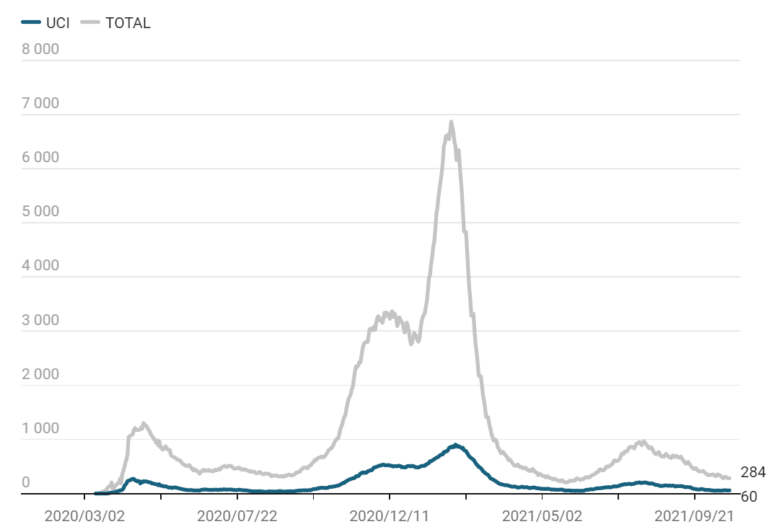
Total de pessoas internadas e em UCI

Slide 19
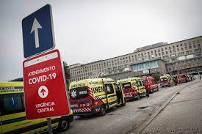
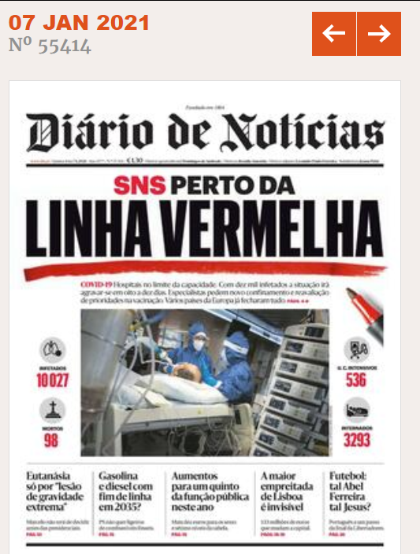
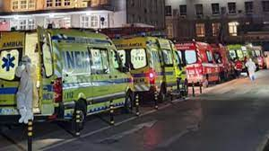
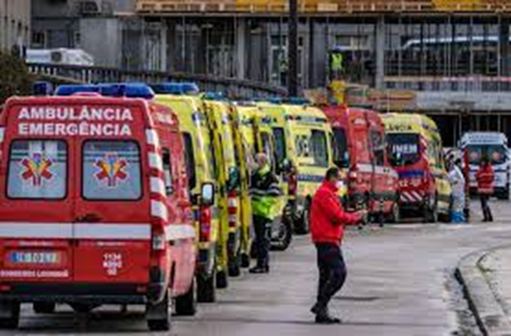
SNS perto da Linha Vermelha

Slide 20
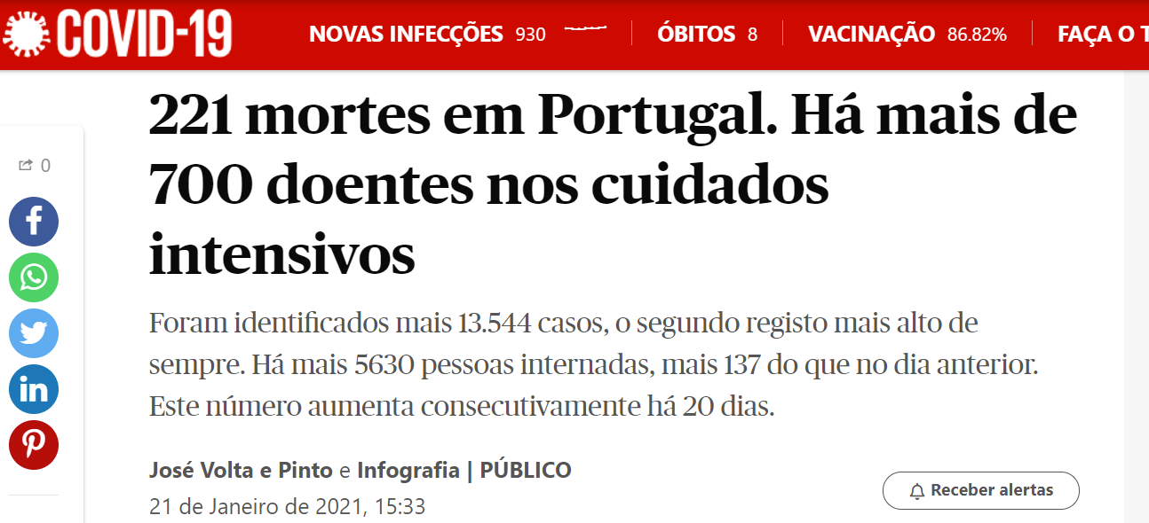
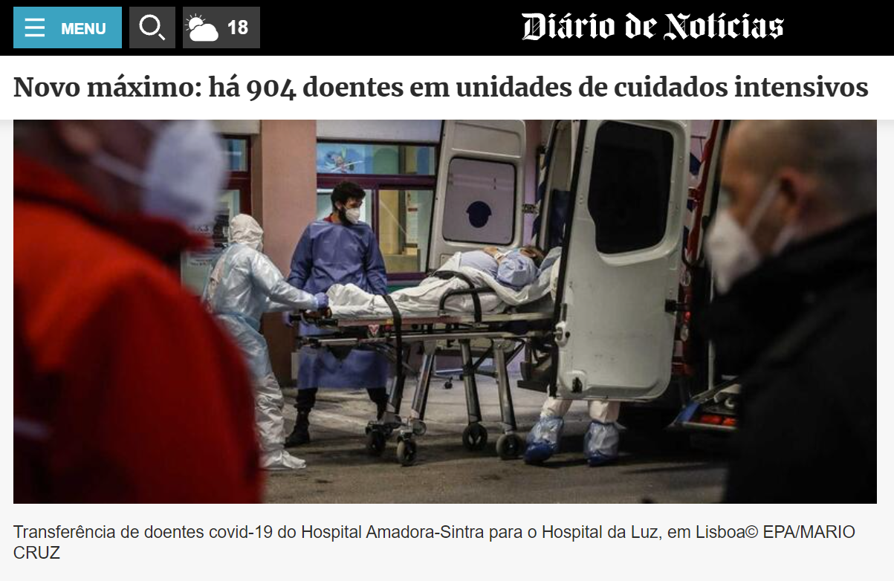
Cuidados Intensivos
5 fevereiro 2021

Slide 21
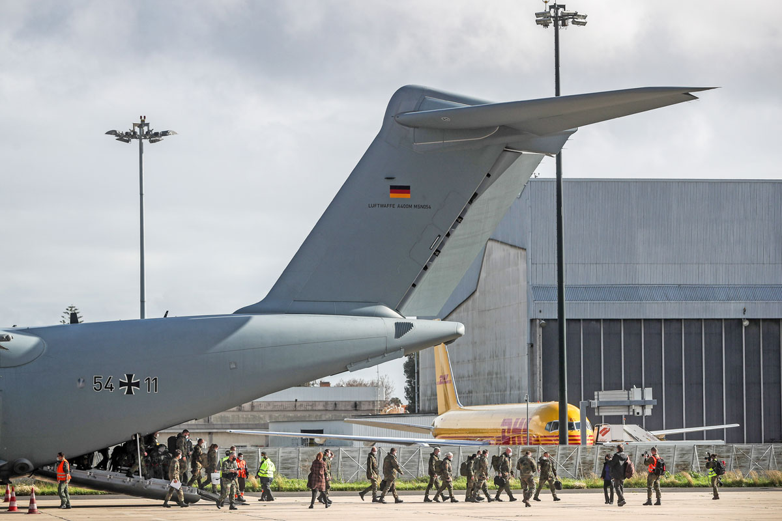
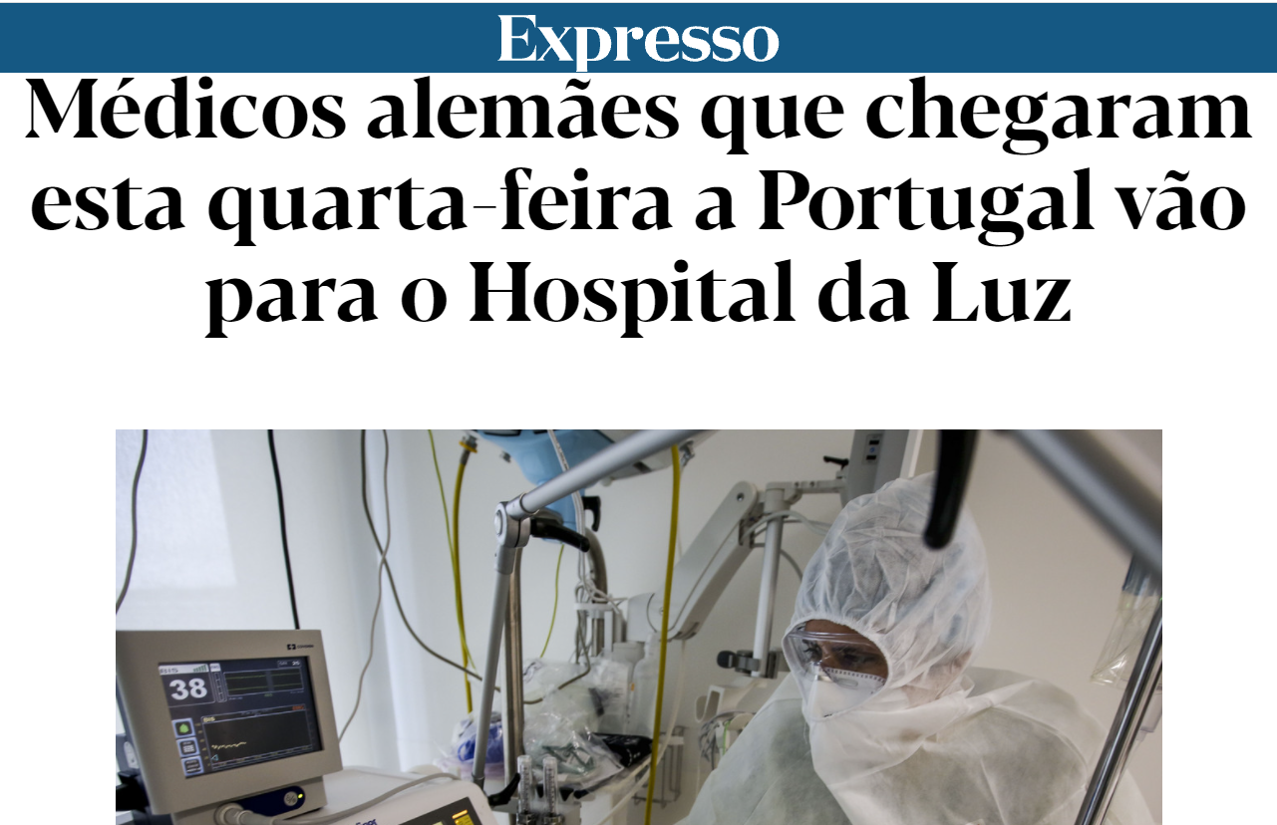
Cuidados Intensivos
Apoio Internacional
3 fevereiro 2021

Slide 22
Suspensão de atividade programada não urgente

Slide 23




Suspensão, retoma e incentivos à atividade
7 maio 2020
Incentivos Hospitais
14-07-2020
31 julho 2020
Incentivos CSP
10-03-2021
Retomar atividade
Março 2020
Maio2020
Julho 2020
Setembro 2020
Novembro 2020
Janeiro 2021
Suspender atividade
16 março
2020
16 junho 2020
8 novembro 2020
13 janeiro 2021

Slide 24
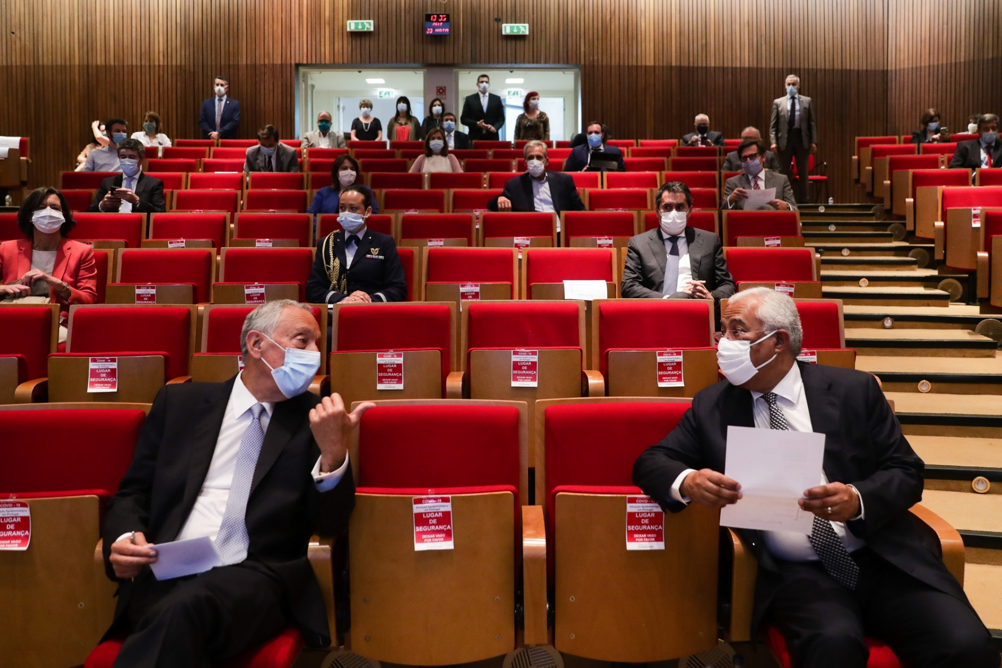

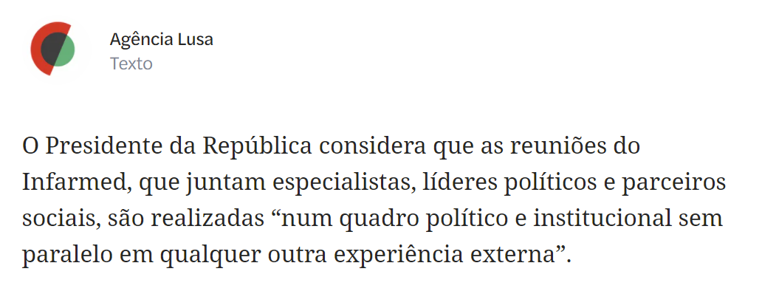
Resposta á Pandemia
Reuniões do Infarmed

Slide 25

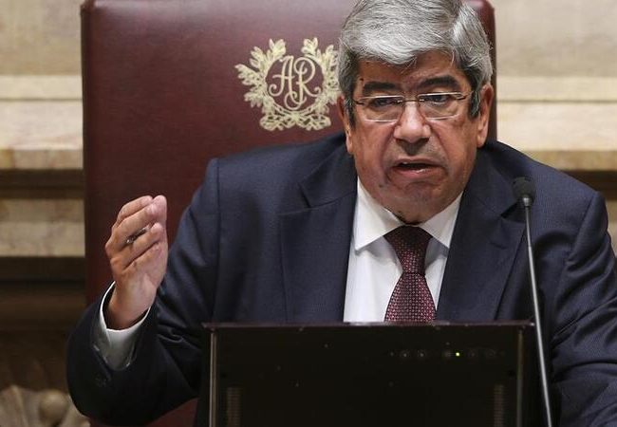
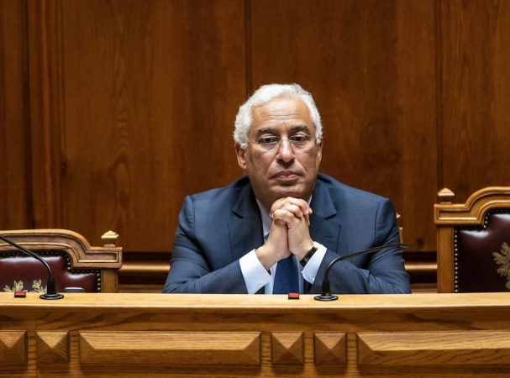
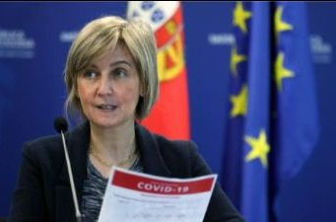
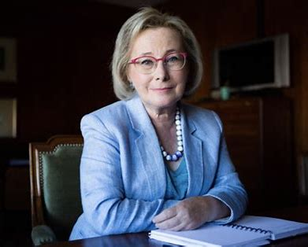
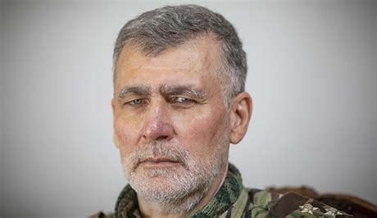
Reuniões do Infarmed

Slide 26
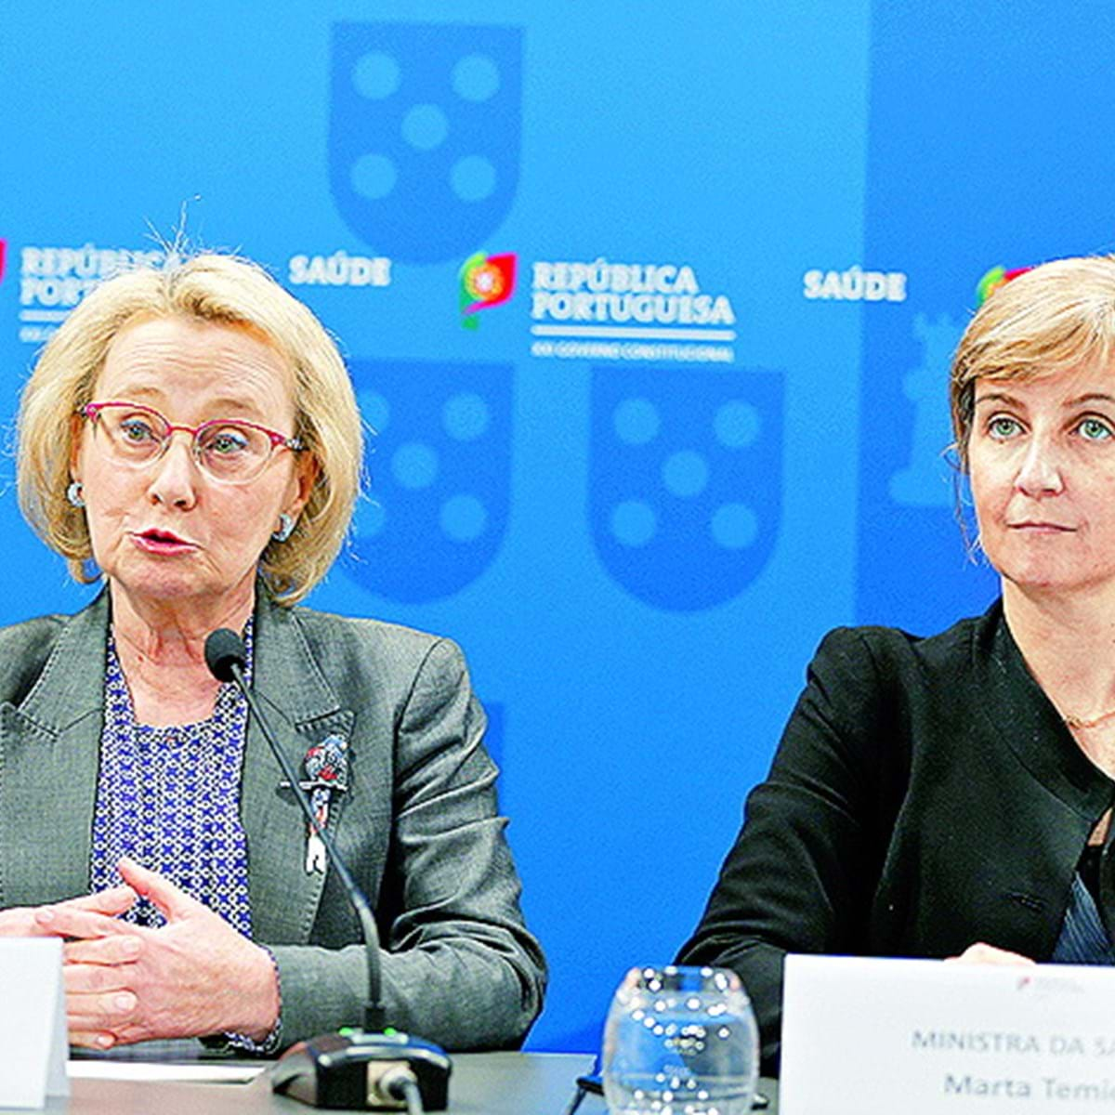
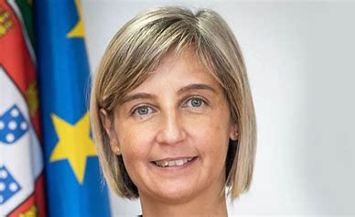

Comunicação Diária com a População

Slide 27
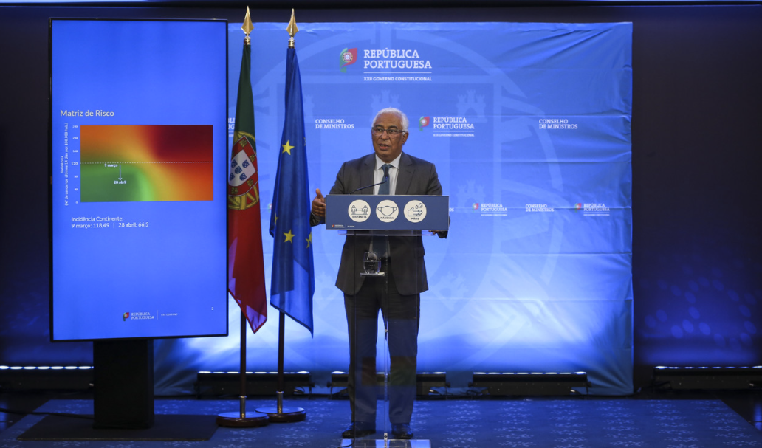
Estratégia de comunicação

Slide 28
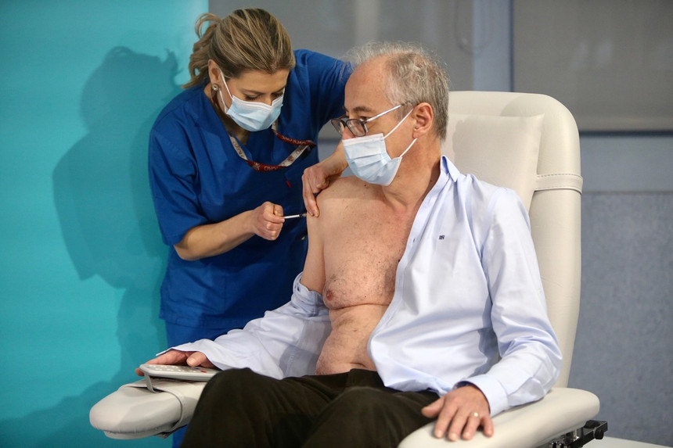
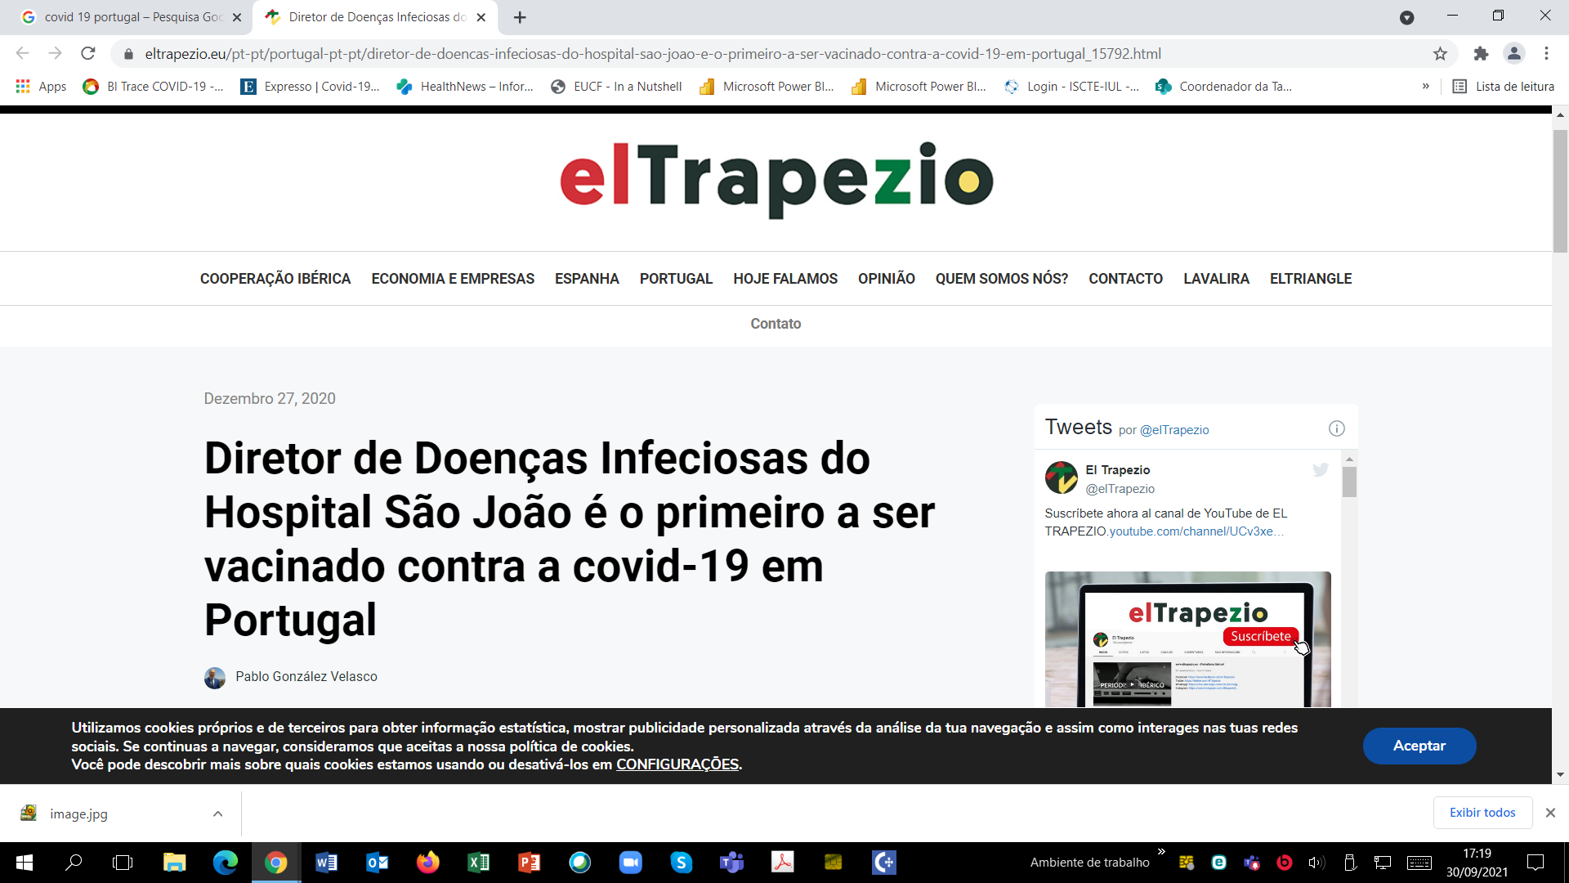
Inicio da Vacinação 27 Dez 2020
António Sarmento mostra confiança na vacina

Slide 29
Inicio da Vacinação
    António Sarmento, de 65 anos e diretor do Serviço de Doenças Infeciosas do Hospital São João do Porto foi o primeiro vacinado contra a covid-19 em Portugal.
    Sarmento recebeu a dose na presença de diversas autoridades, entre as quais a ministra da Saúde de Portugal, Marta Temido.
    “Tenho confiança”, disse Sarmento depois de receber a vacina, ressaltando que os “estudos mostram que as reações são semelhantes às de outras vacinas víricas”.
    A ministra da Saúde ressaltou “o trabalho conjunto” desenvolvido por toda a sociedade para lutar contra a pandemia, elogiou o trabalho dos profissionais de saúde que cuidaram dos doentes de covid-19 e advertiu os riscos de um inverno que acaba de começar.

Slide 30
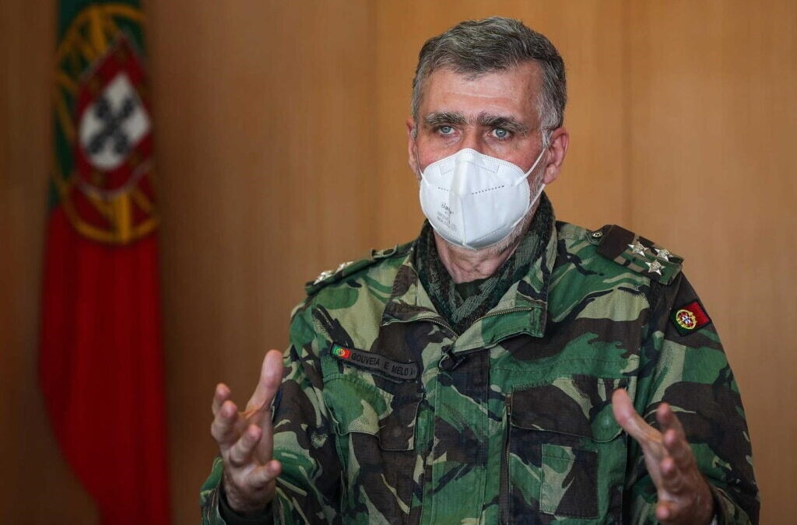
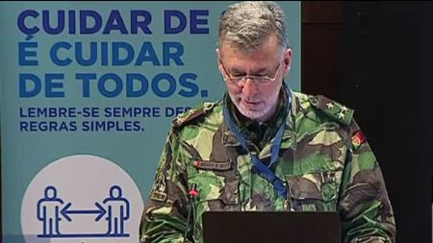
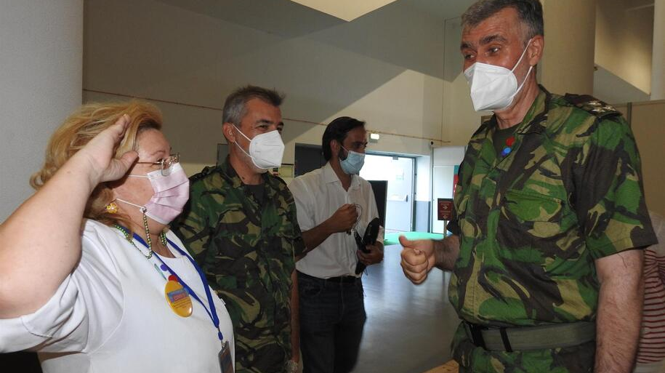
Plano de Vacinação Covid 19

Slide 31
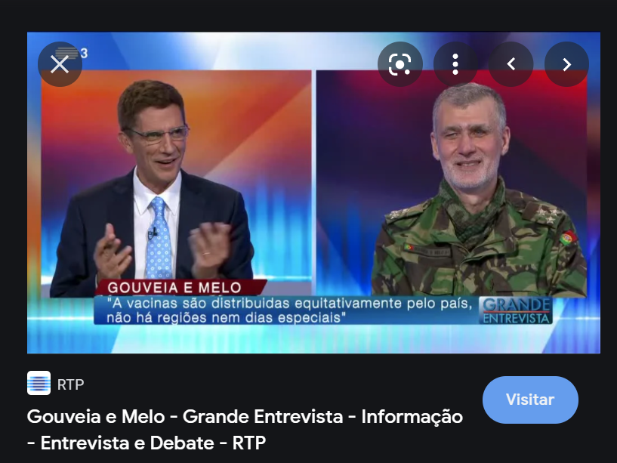
Task Force para a vacinação Covid-19
Processo de Liderança
Processo de Comunicação – presença semanal em prime time e direto
Processo de Organização e Logistica

Slide 32
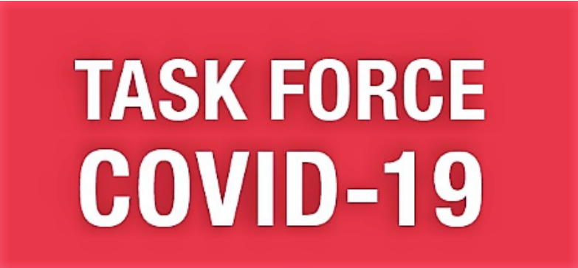
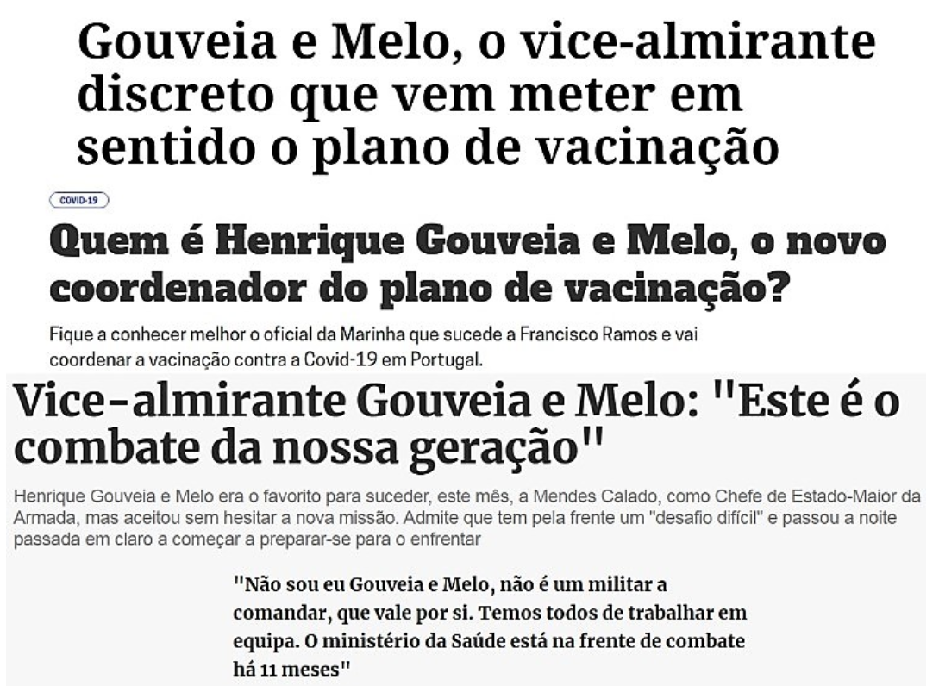
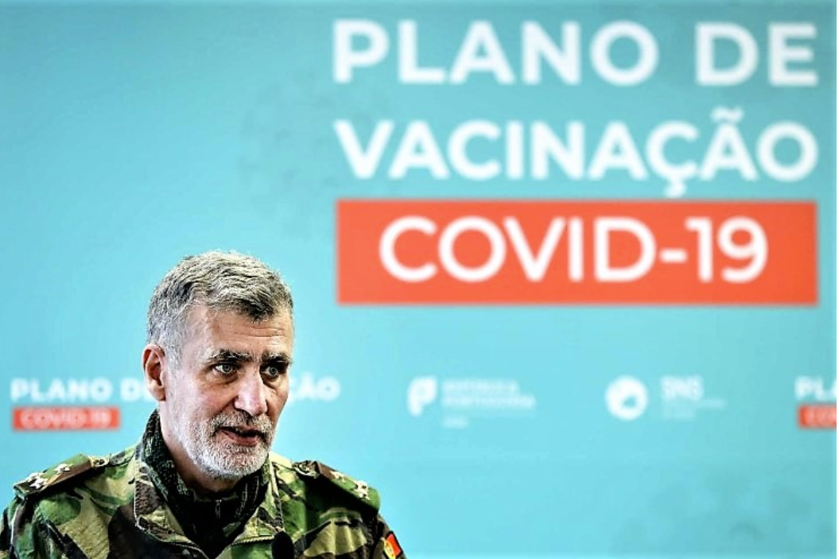
Task Force para a vacinação Covid-19

Slide 33
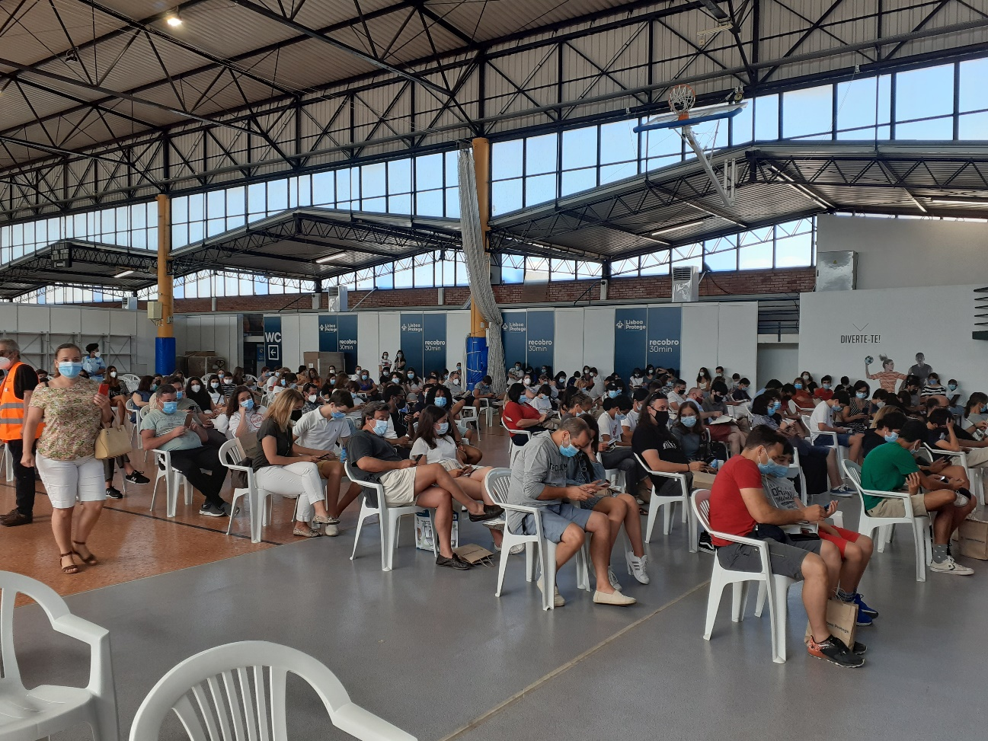
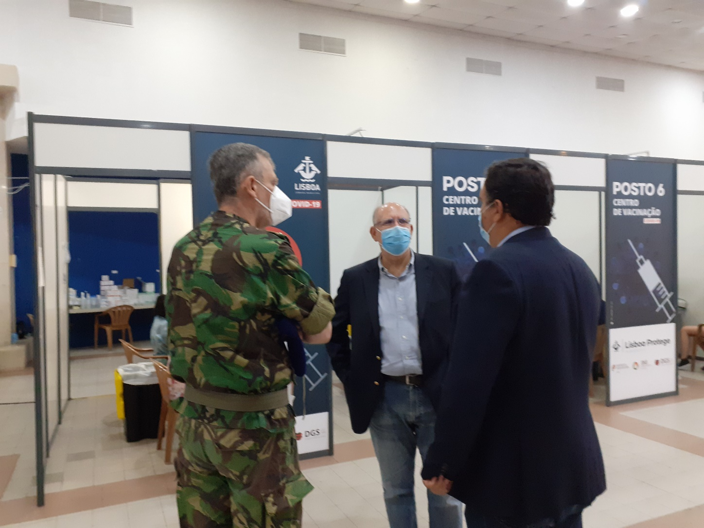
Centros de Vacinação Comunitários

Slide 34
Programa de Testagem

Slide 35
Monitorização das Linhas Vermelhas

Slide 36
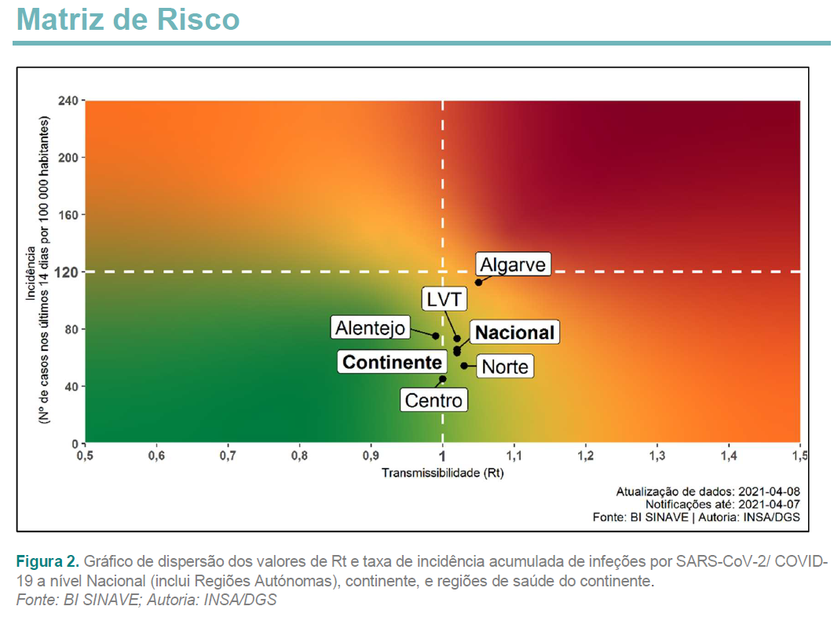
Matriz de Risco

Slide 37
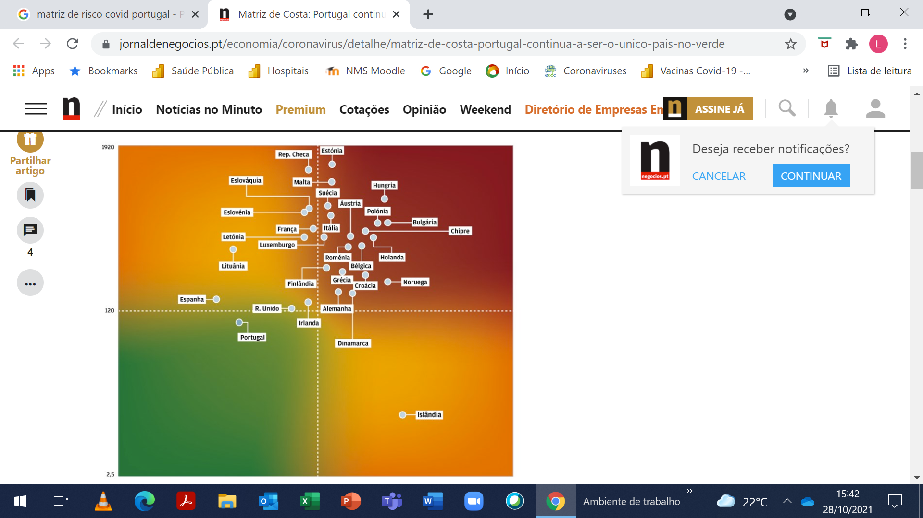
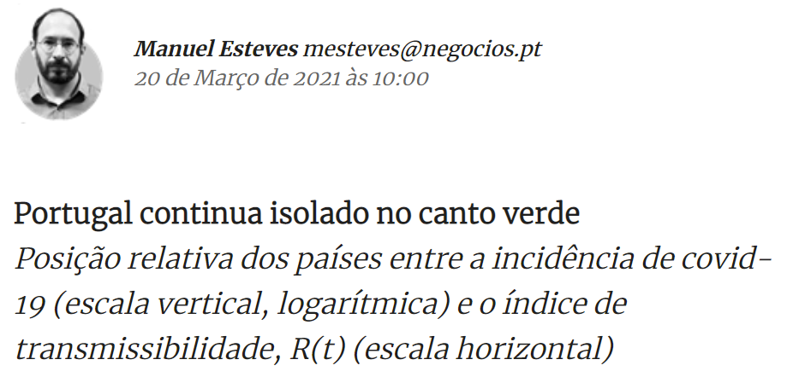
Portugal: entre o melhor e o pior

Slide 38
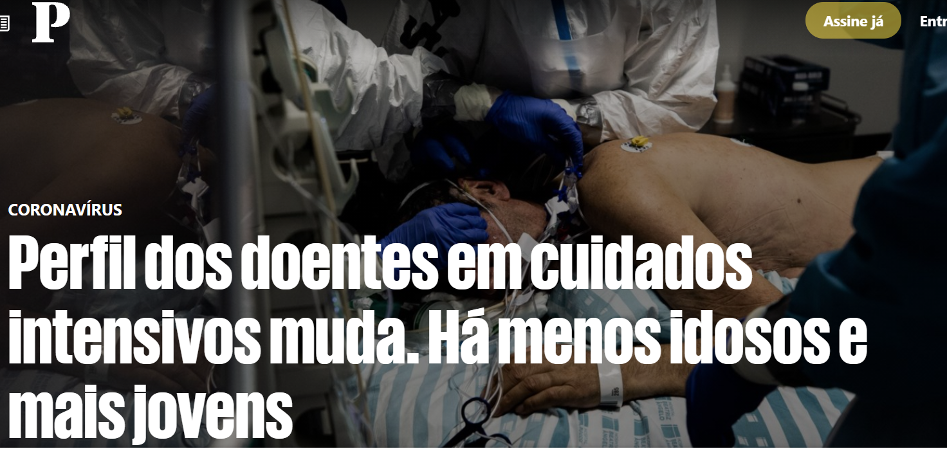
Cuidados Intensivos
Alexandra Campos
Jornal Público
3 de Fevereiro de 2021
    A percentagem de doentes a partir dos 80 anos internados em unidades de cuidados intensivos passou de 8,3% em Novembro passado para 2,3% no final de Janeiro. É preciso estudar estes dados, defendem os especialistas.

Slide 43
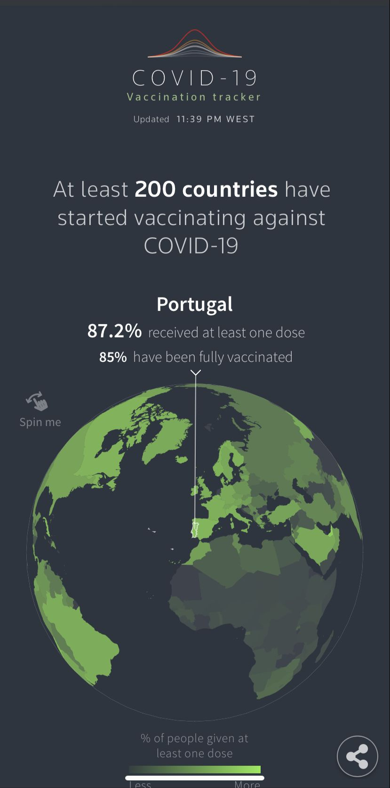
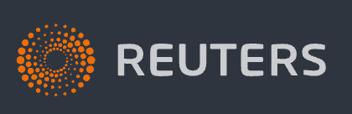
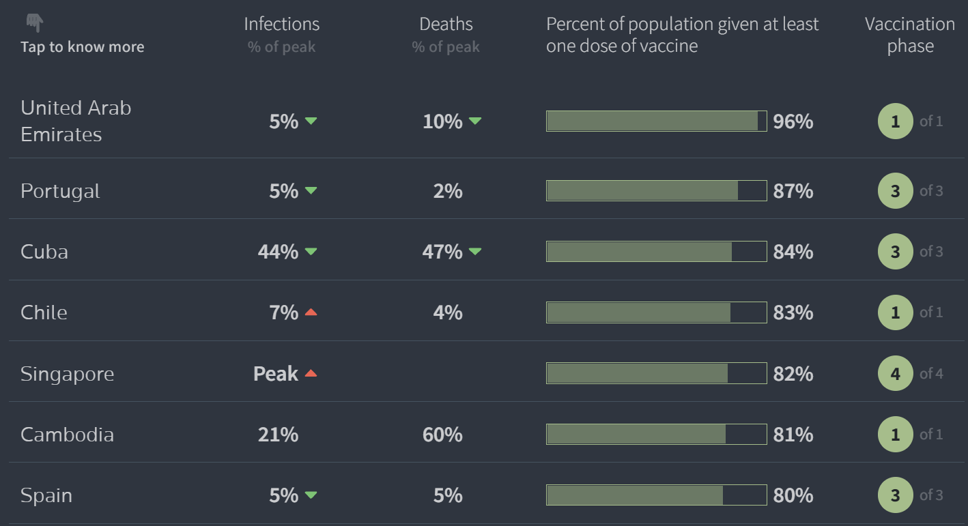
9 de Outubro

Slide 44
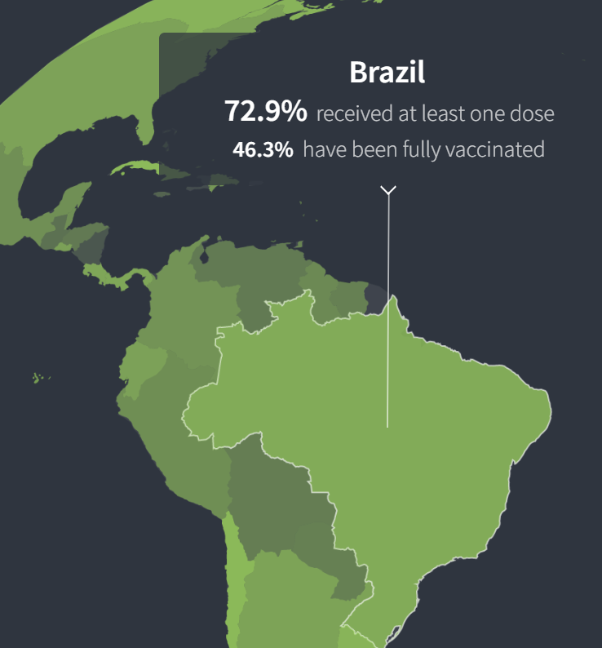
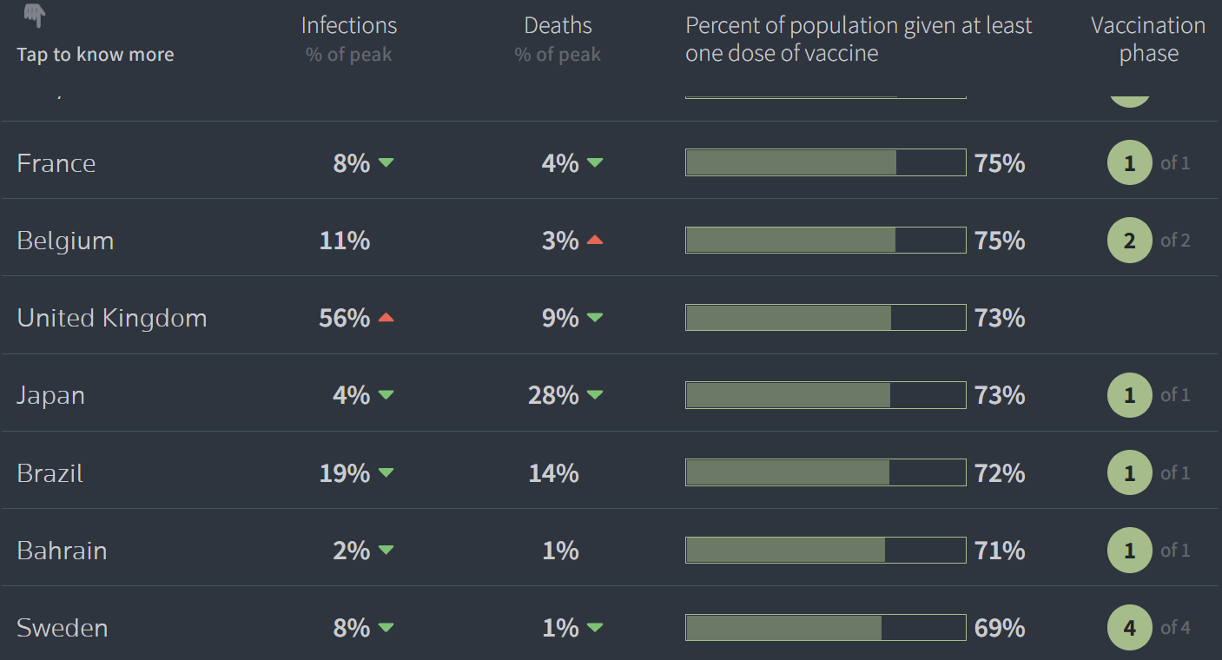

Slide 45
Consultas presenciais
Dados de vigilância do RCGP mostram que nas primeiras 10 semanas completas de 2021, apenas 32% das consultas dos MF foram presenciais, em comparação com 72% em relação ao mesmo período do ano passado.
Os dados mostram que a APS já está mudando o equilíbrio para um atendimento mais presencial - e apontam que, em toda a equipe de atenção primária, cerca de 44% das consultas são agora presenciais.
À medida que esta mudança ocorre, os Médicos de Familia devem ser autorizados a decidir qual é o equilíbrio certo para os serviços na sua área a longo prazo.
Prof. Martin Marshall
RCGP 2021

Slide 46

Consultas presenciais
Redução das consultas presenciais de MF
A pandemia COVID-19 produziu a maior mudança nos padrões de consulta na prática dos Médicos de Família há pelo menos 200 anos.
  O Royal College of General Practitioners afirmava em 2020 que as consultas presenciais não voltariam aos níveis registados antes da pandemia.
  Previa ainda que cerca de metade de todas as consultas dos MF continuariam a ser não presenciais após a pandemia.

Slide 47

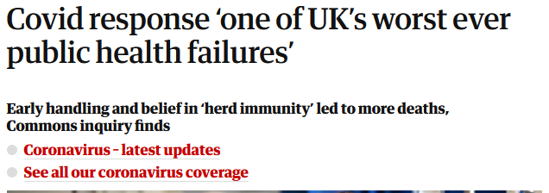
Resposta ao Covid 'uma das piores falhas de saúde pública do Reino Unido'
Manipulação precoce e crença na "imunidade de grupo" levou a mais mortes, conclui inquérito da Câmara dos Comuns

Slide 48
Densidade populacional desigualdades socioeconómicas
    A relação entre densidade populacional e aumento de infeções/mortalidade tem sido debatida.
    A densidade populacional, por si só, parece não constituir problema. O problema é a densidade populacional associada à pobreza, más condições de habitação e acesso limitado aos cuidados de saúde, como se viu em junho de 2020, quando 19 freguesias da AML tiveram de manter o estado de calamidade, enquanto os restantes concelhos passaram a estado de alerta e ser assistidas com visitas domiciliárias por pessoal de saúde, para aumentar a consciencialização sobre o dever de confinamento e o uso de equipamentos de proteção.
    A pobreza e o acesso a hospitais são indicadores mais importantes do que a densidade populacional.

Slide 49
Comissão de Acompanhamento da Resposta Nacional em Medicina Intensiva - CARNMI

Slide 50
GRIS - Gabinete Regional para a Supressão da COVID-19 em LVT

Slide 51
Grupo Regional de Gestão de Camas
Núcleo de Apoio à Decisão (NAD)
    Constituído em colaboração com as Forças Armadas para a elaboração de um modelo preditivo para o internamento (Enfermaria e Cuidados Intensivos), partilhando diariamente com todos os hospitais a informação.
    Foram ainda construídos cenários para a elaboração do Plano de Contingência para o Inverno 2020/2021, pressupondo diversos níveis, em função da evolução da pandemia, com o princípio de obter maior equilíbrio na taxa de esforço de cada uma das instituições hospitalares, reforçando aquele que é uma das maiores mais-valias do SNS, o seu funcionamento em rede.

Slide 52
Covid-19
Equipes multidisciplinares
    Perto de 20.000 pessoas contactadas na Área Metropolitana de Lisboa.
    As equipas multidisciplinares criadas no âmbito do combate à Covid-19 na Área Metropolitana de Lisboa contactaram, entre 30 de junho e 10 de novembro, perto de 20.000 pessoas nos concelhos da Amadora, Lisboa, Loures, Odivelas, Sintra, Almada, Seixal, Barreiro, Moita e Setúbal.
    Profissionais da Saúde, Segurança Social, Proteção Civil, Municípios e Forças de Segurança têm ido ao terreno sensibilizar a população para as medidas de prevenção da doença, bem como verificar e encontrar soluções para quem necessita de apoio alimentar e realojamento, o que tem tido um impacto positivo no combate à doença.

Slide 53
Covid-19
Equipes multidisciplinares
    Assim, entre 30 de junho e 10 de novembro, os elementos das equipas constituídas nos Agrupamentos de Centros de Saúde (ACES) da Amadora, Lisboa Central, Lisboa Norte, Lisboa Ocidental e Oeiras, Loures-Odivelas, Sintra, Almada-Seixal, Arco Ribeiro e Arrábida realizaram ações de rua e visitas a agregados familiares.
    No total, 19.993 pessoas foram alvo desta intervenção.

Slide 54
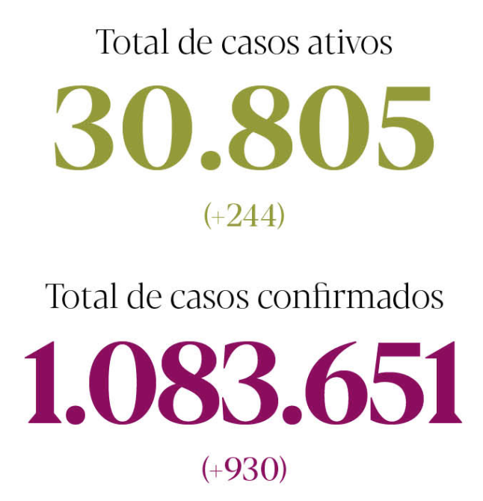
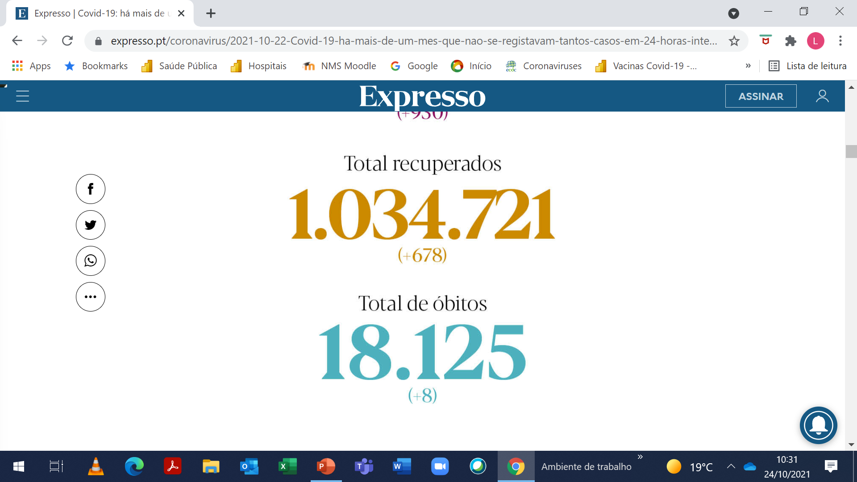
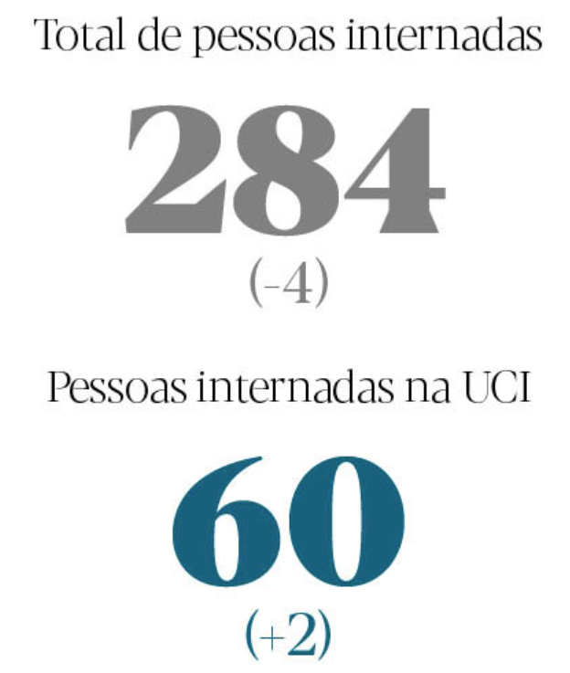
22 OUTUBRO 2021
Dados da DGS

Slide 55

Total casos confirmados

Slide 56


Total de mortes e casos confirmados
22 outubro 2021

Slide 57


Nº de internamentos em Enfermaria e UCI

Slide 58


Enfermaria Adultos e UCI COVID
Camas e Ocupação

Slide 59
Evolução do Número de
Casos Confirmados na ARSLVT
Início da Vacinação COVID-19
85% de vacinação completa
1.ª vaga
2.ª vaga
3.ª vaga
4.ª vaga
5.ª vaga
Notes:
O número de novos casos tem por base a data de notificação em SINAVE.

Slide 60
Evolução dos Internamentos
por COVID-19 na ARSLVT
Início da Vacinação COVID-19
85% de vacinação completa
Linha vermelha para internamentos em UCI
1.ª vaga
2.ª vaga
3.ª vaga
4.ª vaga
5.ª vaga

Slide 61
Evolução dos Óbitos
por COVID-19 na ARSLVT
Início da Vacinação COVID-19
85% de vacinação completa
1.ª vaga
2.ª vaga
3.ª vaga
4.ª vaga
5.ª vaga

Slide 62
Evolução da Cobertura Vacinal
contra a COVID-19 na ARSLVT

Slide 63


Slide 64

ÁFRICA

Slide 65




Situação recente na Europa de Leste e Reino Unido

Slide 66

Vacinação completa de 85% da população

Slide 67

Vacinação completa de 85% da população
    A diretora-geral da Saúde, Graça Freitas, anunciou hoje que Portugal atingiu esta sexta-feira a meta de ter 85% da população com vacinação completa contra a covid-19, agradecendo a todos os que contribuíram para este objetivo.
    o Ministério da Saúde avança que foram administradas, em Portugal continental, cerca de 15,3 milhões de vacinas, possibilitando que cerca de 8,4 milhões de pessoas tenham agora o esquema vacinal completo.

Slide 68
Recomeço atividade escolar presencial
Setembro 2021

Slide 69

Obrigado pela vossa atenção

